Slide 1
OdbornÁ konferenciA APUMS SR 2019
2.-3.10.2019 Grand hotel Permon, Podbanské
MIRIAM LETAŠIOVÁ
GENERÁLNA RIADITEĽKA
SEKCIA PODNIKATEĽSKÉHO PROSTREDIA A INOVÁCIÍ
MINISTERSTVO HOSPODÁRSTVA SLOVENSKEJ REPUBLIKY
SMART CITIES | SME NA CESTE K SMART SLOVENSKU

Slide 2
SMART CITIES | SME NA CESTE K SMART SLOVENSKU
TEORETICKÝ PILIER
https://www.mhsr.sk/inovacie/strategie-a-politiky/smart-cities

Slide 3
Podpora smart riešení zo strany MH SR je realizovaná prostredníctvom schémy na podporu MSP - podpory implementovania inovatívnych riešení v mestách
Štúdia uskutočniteľnosti 20 000 € 100%
Overenie navrhovaného riešenia v praxi 150 000 € 50%
Komercionalizácia PPP, OP, EIB

Slide 4
V roku 2018 bolo schválených celkom 10 projektov vo fáze prípravy štúdie realizovateľnosti
V roku 2019 prichádza k realizácii projektov a finančné prostriedky sú aktuálne v procese uvoľňovania
MIRIAM LETAŠIOVÁ, GENERÁLNA RIADITEĽKA, SEKCIA PODNIKATEĽSKÉHO PROSTREDIA A INOVÁCIÍ, MINISTERSTVO HOSPODÁRSTVA SLOVENSKEJ REPUBLIKY

Slide 5
PODPORNÝ MECHANIZMUS MH SR
Banská Bystrica
Hlohovec
Trenčín
Banská Štiavnica
Trnava
Poprad
Dolný Kubín
Nitra
Bratislava
Senec
inteligentné osvetlenie
monitorovanie spotreby energie
umelá inteligencia
manažment reklám, informačné tabule, cestovný ruch
monitoring ovzdušia
manažment parkovania, penalizácie
stožiare verejného osvetlenia a ich využitie pre viac účelov
demografické zisťovanie správania sa obyvateľstva
mapy verejného osvetlenia
23 žiadostí
10 schválených projektov

Slide 6
PROJEKTY NA SLOVENSKU
MIRIAM LETAŠIOVÁ, GENERÁLNA RIADITEĽKA, SEKCIA PODNIKATEĽSKÉHO PROSTREDIA A INOVÁCIÍ, MINISTERSTVO HOSPODÁRSTVA SLOVENSKEJ REPUBLIKY

Slide 7
Inteligentné osvetlenie s nabíjaním elektromobilov v Banskej Bystrici
Zavedenie integrovaného riadenia verejného osvetlenia a nabíjacích staníc na elektromobily
REALIZÁCIA:
Seak, s.r.o.
REALIZÁCIA:
Euro-Building, a.s. a Remeslo stav, s.r.o.
MIRIAM LETAŠIOVÁ, GENERÁLNA RIADITEĽKA, SEKCIA PODNIKATEĽSKÉHO PROSTREDIA A INOVÁCIÍ, MINISTERSTVO HOSPODÁRSTVA SLOVENSKEJ REPUBLIKY

Slide 8
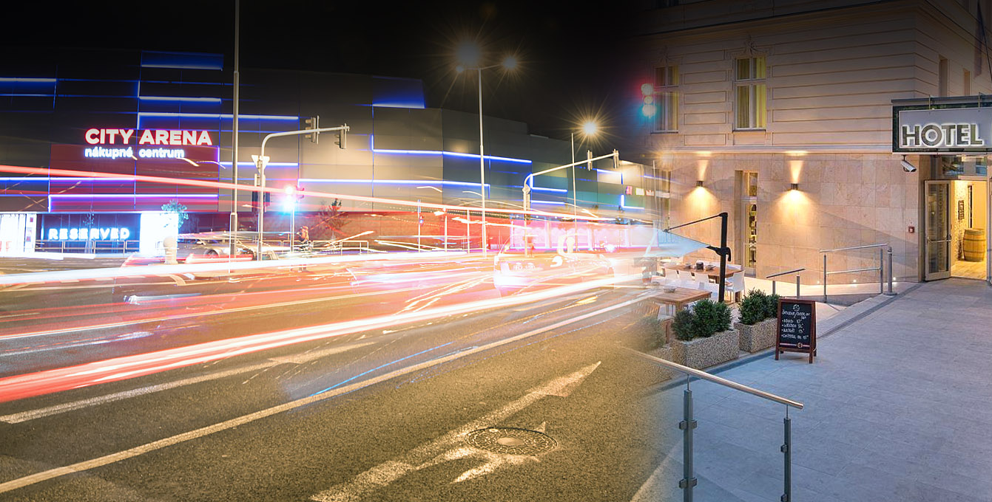
Vybudovanie siete senzorov, ktoré budú monitorovať environmentálne veličiny
Namerané hodnoty sa vyhodnotia a sprostredkujú obyvateľom Trnavy v reálnom čase prostredníctvom WEB stránky a mobilnej aplikácie
REALIZÁCIA:
Alam s.r.o.
MIRIAM LETAŠIOVÁ, GENERÁLNA RIADITEĽKA, SEKCIA PODNIKATEĽSKÉHO PROSTREDIA A INOVÁCIÍ, MINISTERSTVO HOSPODÁRSTVA SLOVENSKEJ REPUBLIKY

Slide 9
MARKET LOCATOR
Manažment verejných služieb na základe využívania BIG DATA na vzorke viac ako 2 mil. SIM kariet.

Slide 10
SMART PARKING PENALTY SYSTEM
Inovatívny systém pokutovania priestupkov za parkovanie umiestnený ako papuča na spätnom zrkadle
COLLARTECH

Slide 11
Centrum zhodnocovania odpadov v Žiari nad Hronom
Najväčšia investícia do odpadového hospodárstva, ktorú na Slovensku zrealizovala samospráva.
REALIZÁCIA:
Euro-Building, a.s. a Remeslo stav, s.r.o.
MIRIAM LETAŠIOVÁ, GENERÁLNA RIADITEĽKA, SEKCIA PODNIKATEĽSKÉHO PROSTREDIA A INOVÁCIÍ, MINISTERSTVO HOSPODÁRSTVA SLOVENSKEJ REPUBLIKY

Slide 12
VÝZVA DE MINIMIS POKRAČUJE AJ V ROKU 2019
Finančná pomoc pri budovaní ekosystému Smart Cities dosiahne maximálne 1 020 000, - EUR pri logike 20 tis. EUR (100 percent financovania) a 150 tis. EUR (50 percent financovania)

Slide 13
Dotácie smerom na obce a samosprávy oblasti elektromobility v hodnote 1 mil. €
Dotácie smerom na fyzické, právnické osoby, obce a samosprávy na nákup
elektromobilu v hodnote 5 mil. €
predpoklad vyhlásenia výzvy Q3/2019
Výška podpory
Min. 2 500 €, max. 5 000 €, spoluúčasť min. 5%
Podporené typy nabíjacích staníc
AC nabíjacia stanica s výkonom do 2 x 11 kW
2x konektor Typ 2 (Mennekes)
2x vyhradené parkovacie miesta
predpoklad vyhlásenia výzvy Q4/2019
Výška podpory
Batériové elektrické vozidlo (BEV) 8 000 €, plug-in hybrid (PHEV) 5 000 €
Podporené vozidlá
osobné & ľahké úžitkové vozidlá do 3,5 t (kategórie M1, N1)
len nové vozidlá zakúpené v SR
MIRIAM LETAŠIOVÁ, GENERÁLNA RIADITEĽKA, SEKCIA PODNIKATEĽSKÉHO PROSTREDIA A INOVÁCIÍ, MINISTERSTVO HOSPODÁRSTVA SLOVENSKEJ REPUBLIKY

Slide 14
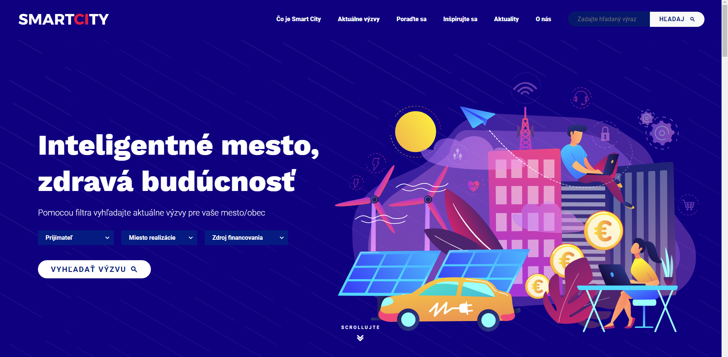
www.smartcity.gov.sk
LC-SC3-SCC-1-2018-2019-2020 – Smart Cities and Communities, OP: Horizont 2020 (energetická hospodárnosť)
Malé zlepšenia eGOV služieb, OP: Integrovaná infraštruktúra (napr. Zvýšenie kvality, štandardu a dostupnosti eGovernment služieb pre podnikateľov)
Manažment údajov inštitúcie verejnej správy, OP: Integrovaná infraštruktúra (Zlepšovanie celkovej dostupnosti dát vo verejnej správe s dôrazom na otvorené údaje)

Slide 15
AKČNÝ
PLÁN
INTELIGENTNEJ
SAMOSPRÁVY
Prioritné oblasti:
KATALÓG OVERENÝCH RIEŠENÍ A DODÁVATEĽOV
TECHNICKÁ NORMALIZÁCIA A CERTIFIKOVANÍ EXPERTI
INTELIGENTNÉ RIADENIE, VZDELÁVANIE A FINANCOVANIE
DOMÁCA A MEDZINÁRODNÁ SPOLUPRÁCA A PODPORA EXPORTU

Slide 16
Katalóg inteligentných riešení a dodávateľov
ONE STOP SHOP SYSTÉM preverených riešení
Inovatívne riešenia musia byť sústredené na spoločnom mieste, ktoré sa stane one-stop-shop digitálnym a hard-copy úložiskom pre primátorov a starostov na Slovensku hľadajúcich smart riešenia. Témou tejto prioritnej oblasti je vytvorenie silnej obchodnej značky ukotvenej najmä v digitálnom priestore (WEB sídlo) a v tlačenej forme, ktorá bude prvou voľbou pri vyhľadávaní overeného smart riešenia.

Slide 17
Technická normalizácia a certifikovaní experti
ABY TO ČO POVAŽUJEME ZA SMART bolo skutočne smart aj podľa expertov
Zosúladiť definované technické normy zo svetovo akceptovanými štandardmi a preniesť do nich inovatívne trendy. Témou tejto prioritnej oblasti je podpora SK riešení na základe technologickej vyspelosti dosiahnutej dodržiavaním technických štandardov a požiadaviek z vyspelých krajín.

Slide 18
Inteligentné riadenie, vzdelávanie a financovanie
SYSTÉM RIADENIA SMART CITIES AGENDY
Zavádzanie inteligentných riešení a inovácií si vyžaduje prejsť od tradičného riadenia k inteligentnému riadeniu, ktoré charakterizuje užšia spolupráca oddelení, spolupráca medzi samosprávami a intenzívnejší kontakt s občanmi ako spolutvorcami a používateľmi riešení. Preto akčný plán navrhuje vytvoriť metodiku riadenia podporeného dátami, podporené digitálnymi nástrojmi, navrhuje riešiť personálne zabezpečenie na úrovni silných centier a vytvoriť systém vzdelávania zamestnancov pre inovácie

Slide 19
Domáca a medzinárodná spolupráca a podpora exportu
TRANSFÉR KNOW HOW A TÉMA PODPORY EXPORTU SK RIEŠENÍ
Dosiahnuť aby slovenské riešenia a firmy pôsobiace v oblasti Smart Cities boli medzinárodne známe a úspešné a Slovensko bolo známe ako krajina inovácií. Témou tejto prioritnej oblasti je identifikovať inovatívne slovenské firmy a podporiť export ich riešení formou spoločnej účasti na zahraničných výstavách, cieleného networkingu a ďalších opatrení, ktorých cieľom je zvýšiť ich podiel v zahraničných projektoch Smart Cities.

Slide 20
ODPORÚČANÉ VÝZVY PRE MESTÁ A OBCE
Strategický plán (priority) Smart Cities nadväzujúci na plán hospodárskeho a sociálneho rozvoja
Audit
Pracovná skupina
Proces zdieľania dát
Semináre a diskusné fóra

Slide 21
Ďakujem
MIRIAM LETAŠIOVÁ
GENERÁLNA RIADITEĽKA
SEKCIA PODNIKATEĽSKÉHO PROSTREDIA A INOVÁCIÍ
MINISTERSTVO HOSPODÁRSTVA SLOVENSKEJ REPUBLIKY
phone: +421 2 4854 7142
email: miriam.letasiova@mhsr.sk

